Slide 1
ОБЩЕСТВО КАК СЛОЖНАЯ ДИНАМИЧЕСКАЯ СИСТЕМА
МБОУ «Лицей №12» г. Новосибирск учитель ВКК Стадничук Т.М.

Slide 2
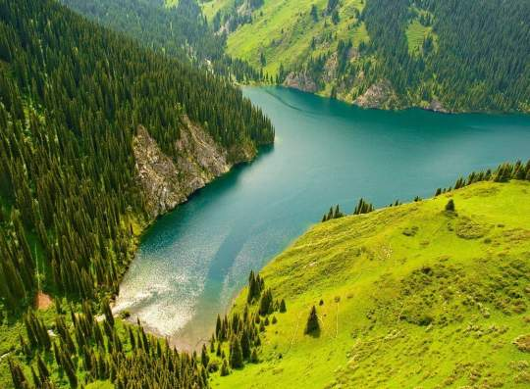
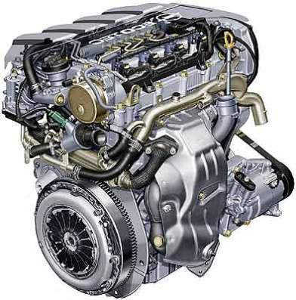
ОБЩЕСТВО КАК СИСТЕМА
Система – это целое, состоящее из взаимодействующих частей: подсистем и элементов. Принцип системности универсален, он имеет отношение к устройству всего мироздания и проявляется в самых различных качествах, выделяют социальную, биологическую и техническую системы.

Slide 3
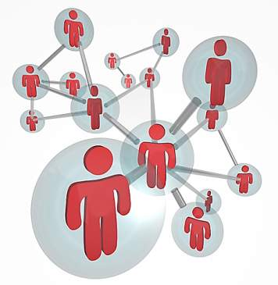
ОБЩЕСТВО КАК СИСТЕМА
Социальная система — это целостность таких взаимосвязанных элементов, как индивиды, группы, общности, организации, институты и сообщества. Общество — это сложная социальная система, каждый из её элементов тоже представляет собой систему. Неделимый элемент общества – человек, индивид.
Общество – сложноорганизованная саморазвивающаяся открытая система, включающая в себя отдельных индивидов и социальные общности, объединенные согласованными связями и процессами саморегуляции, самоструктурирования и самовоспроизведения

Slide 4
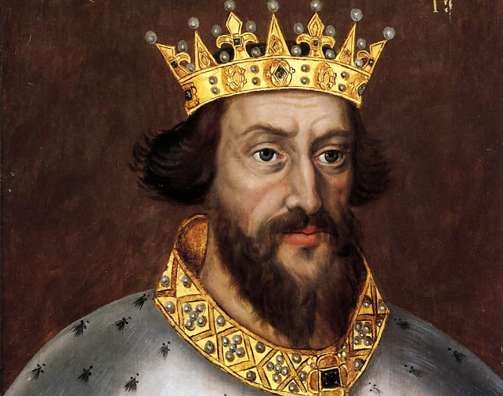
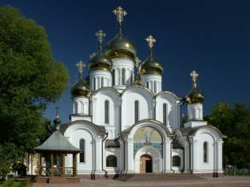
ОБЩЕСТВО КАК СИСТЕМА
Человек включен в каждую из социальных систем
Открытость – наличие её связей и взаимодействий с внешней средой, т. е. с природой, окружающим миром.
Иерархичность – упорядоченность, подчинённости частей целому.
Функциональность – общество в целом и каждый его элемент в отдельности выполняют строго определённые функции, отличные друг от друга (например, семья, церковь, армия, государство).

Slide 5
ОБЩЕСТВО КАК СИСТЕМА
Динамичность – общество находится в постоянном движении, изменении и развитии.
Устойчивость – обладает механизмами поддержания сложившихся структур и включения образований в систему (например, «вхождение» в общество каждого нового поколения).
Целостность – совместными усилиями, помогая друг другу, люди могут сделать гораздо больше, чем отдельно каждый человек.

Slide 6
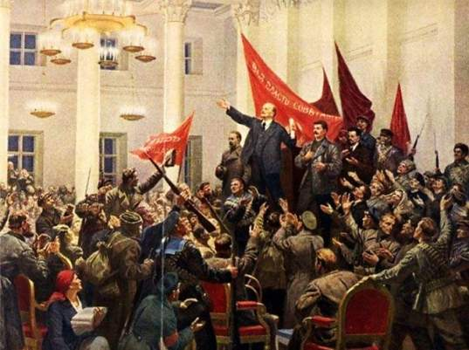
ОБЩЕСТВО КАК СИСТЕМА
Общество есть динамическая саморазвивающаяся система, т.е. такая система, которая способна в процессе изменения сохранять свою сущность и качественную определённость:
изменяется система в целом,
изменяются отдельные элементы,
изменяются связи и
отношения между
элементами,
возможность регресса,
возможность
исчезновения старых
элементов и
появление
новых.

Slide 7
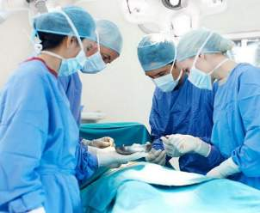
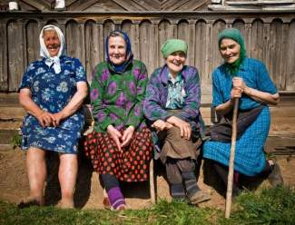
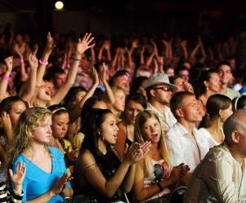
ЭЛЕМЕНТЫ СИСТЕМЫ
Индивид — единичный представитель социального целого (общества, социальной группы). Индивиды в обществе обладают социальным статусом и выполняют социальную роль.
Социальная общность — это совокупность людей, объединённых по какому-либо признаку — половому, национальному, религиозному, возрастному, профессиональному, территориальному и т. д. (врачи, мусульмане, консерваторы, древние египтяне, зрители …)

Slide 8
ЭЛЕМЕНТЫ СИСТЕМЫ
Социальная группа – объединение людей, отличающееся большей устойчивостью и высокой степенью сплочённости (семья, школьный класс, трудовой коллектив)
Социальная организация – объединение людей, создаваемое для достижения определённых целей, характеризующееся иерархией, чёткими функциями, контролем за их исполнением (политическая партия, фирма, школа, вуз, поисковый отряд и т. д.)

Slide 9
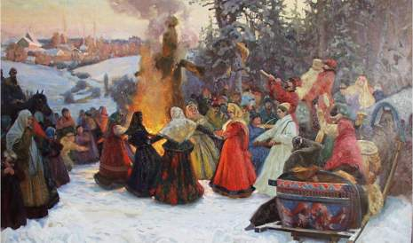
ЭЛЕМЕНТЫ СИСТЕМЫ
Социальные нормы — это установленные обществом правила, которые определяют устойчивые формы социального взаимодействия (обычаи, традиции, мораль, право).
Социальные ценности — это явления и процессы в жизни общества, которые рассматриваются с точки зрения того социального значения, которое им придаётся обществом (коллективизм, патриотизм, благотворительность)

Slide 10
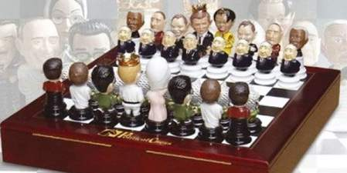
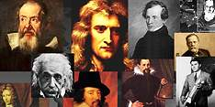
ЭЛЕМЕНТЫ СИСТЕМЫ
Общество как сложная система состоит из подсистем — сфер общественной жизни , т.е. область жизни общества, соответствующую важнейшим человеческим потребностям.
ЭКОНОМИКА
ПОЛИТИКА
СОЦИАЛЬНАЯ СФЕРА
ДУХОВНАЯ СФЕРА

Slide 11
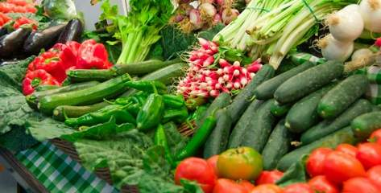
ЭЛЕМЕНТЫ СИСТЕМЫ
Экономическая подсистема – совокупность отношений, возникающих в процессе производства, распределения, обмена и потребления материальных благ.
Элементы подсистемы:
люди, создающие материальные блага;
орудия труда, с помощью которых создаются эти блага;
предметы труда;
собственность и отношения, в которые вступают люди в
процессе создания, распределения,
обмена и потребления
материальных благ;
организация производства;
финансовые ресурсы;
научно-технические и
экономические знания.

Slide 12
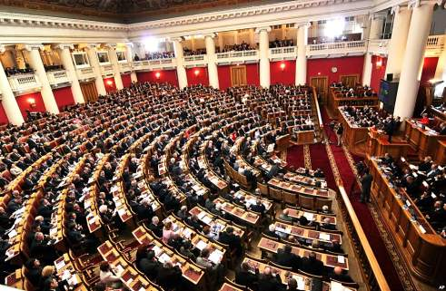
ЭЛЕМЕНТЫ СИСТЕМЫ
Политическая подсистема - совокупность отношений, возникающих между гражданским обществом и государством, между государством и политическими партиями.
Элементы подсистемы:
политические потребности, интересы, цели;
политические институты и организации;
политическая деятельность;
политические отношения,
политическое сознание,
право;
политическая
деятельность, связанная
с приобретением,
использованием и
удержанием власти.

Slide 13
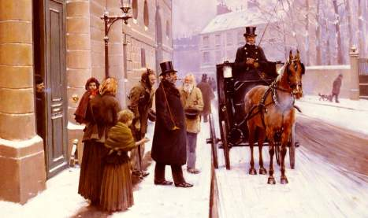
ЭЛЕМЕНТЫ СИСТЕМЫ
Социальная подсистема –
совокупность отношений,
возникающих между
общественными классами,
слоями и другими группами.
Элементы подсистемы:
социально-
демографические общности (мужчины, молодёжь и т.д.);
социально-этнические общности (нация, народность и др.);
социально- территориальные общности (горожане, россияне и т. д.);
социально-профессиональные общности (студенты, учителя, военные и т. д.);
социально-классовые общности (буржуазия, крестьяне);
отношения между ними.

Slide 14
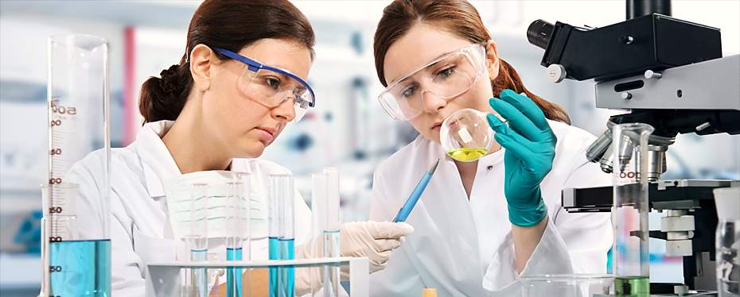
ЭЛЕМЕНТЫ СИСТЕМЫ
Духовная подсистема - совокупность отношений между людьми, возникающих в процессе создания духовных ценностей, их сохранения, распространения и освоения. Элементы подсистемы: идеи, религия, человеческие ценности, мораль, наука, искусство и др.

Slide 15
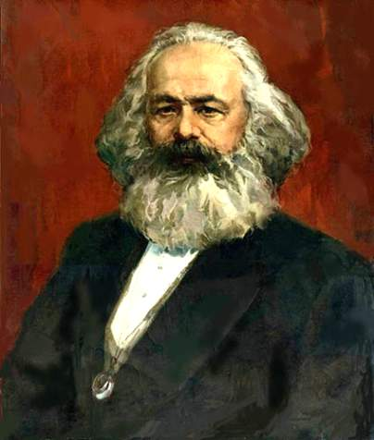
ЭЛЕМЕНТЫ СИСТЕМЫ
В истории философии существуют различные позиции относительно того, какая сфера общественной жизни является главной, от какой зависят другие сферы.
Немецкий философ и экономист К. Маркс отдавал ведущую роль экономическому базису, в зависимости от которого находится социальная, политическая и культурная надстройка.
…прежде чем заниматься наукой, искусством, политикой и т.д., человек должен есть, пить и иметь жилище…

Slide 16
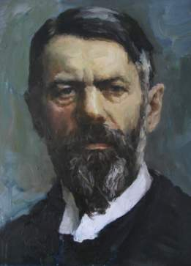
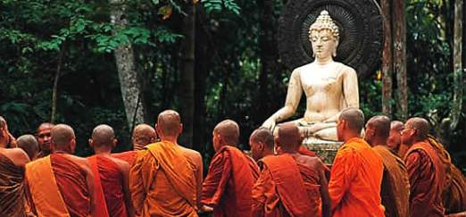
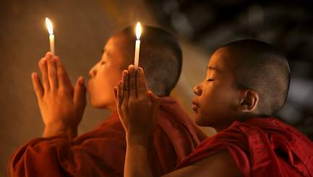
ЭЛЕМЕНТЫ СИСТЕМЫ
Немецкий социолог и политолог М. Вебер считал, что определяющим фактором общественного развития является духовная сфера, прежде всего религия.
…если религиозные убеждения требуют от человека ухода от действительности, как, например, индуизм или буддизм, то экономическое развитие данного общества будет идти крайне медленно.

Slide 17
ЭЛЕМЕНТЫ СИСТЕМЫ
Современные учёные считают все сферы общественной жизни равноправными и взаимозависимыми. Каждая сфера общественной жизни может стать определяющей в различные периоды общественной жизни.
ЭКОНОМИКА
СОЦИАЛЬНАЯ СФЕРА
ПОЛИТИКА
ДУХОВНАЯ СФЕРА

Slide 18
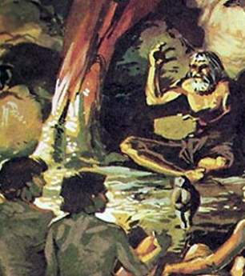
СОЦИАЛЬНЫЕ ИНСТИТУТЫ
В процессе развития общества возникла необходимость запретить некоторые типы социальных связей и отношений, сделать их обязательными для членов общества или определённой социальной группы. Поддерживать устойчивость социальных отношений, определяя жёсткие образцы поведения, призваны социальные институты.
Социальный институт (от лат. institut— «установление», «устройство») — это совокупность зафиксированных в законах и обычаях социальных
норм, ценностей, ролей и статусов, которая соответствует определённой сфере социальной жизни.

Slide 19
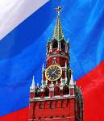
СОЦИАЛЬНЫЕ ИНСТИТУТЫ
Основным социальные институты:
Институт семьи – потребность в воспроизводстве рода.
Государство – потребность в безопасности и порядке.
Производство – потребность в добывании средств существования
Образование – потребность в передаче знаний, социализации подрастающего поколения
Религия – потребности в решении духовных проблем.
Наука — потребность в познании мира.

Slide 20
СОЦИАЛЬНЫЕ ИНСТИТУТЫ
В соответствии со сферами общественной жизни можно выделить четыре основные группы институтов:
экономические институты – разделение труда, собственность, рынок, торговля, заработная плата, банковская система, биржа, менеджмент, маркетинг и т.д.;
политические институты — государство, армия, милиция, полиция, парламентаризм, президентство, монархия, суд, партии, гражданское общество;
институты стратификации и родства – класс, сословие, каста, половая дискриминация, расовая сегрегация, дворянство, социальное обеспечение, семья, брак, отцовство, материнство, усыновление, побратимство;
институты культуры — школа, высшая школа, среднее профессиональное образование, театры, музеи, клубы, библиотеки, церковь, монашество, исповедь.

Slide 21
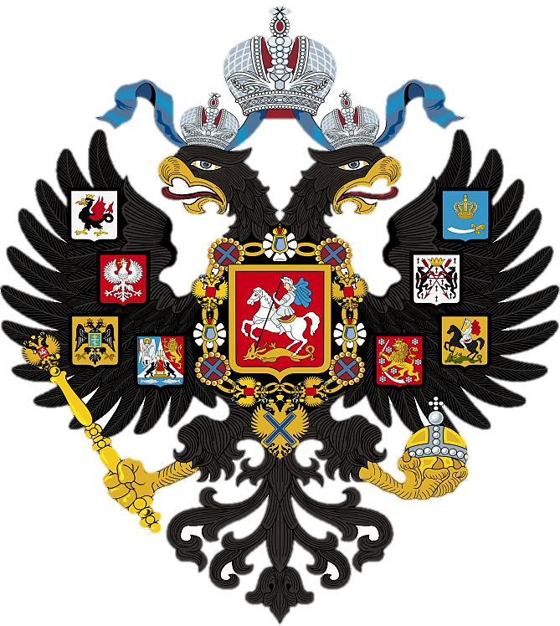
СОЦИАЛЬНЫЕ ИНСТИТУТЫ
Каждый институт имеет свою символику. Семья — обручальное кольцо; государство — гимн, флаг, герб; экономика — товарный знак, деньги; образование — диплом; наука — академическая мантия; религия — святыни и т. д.
С помощью этих видимых и легко различимых знаков происходит общение между индивидами.

Slide 22
СОЦИАЛЬНЫЕ ИНСТИТУТЫ
Институциализация – это процесс закрепления социальных норм, правил, статусов и ролей, т.е. образования социального института.
Возникновение потребностей
Появление социальных норм
Практическое применение норм
Установление санкций, статусов, ролей

Slide 23
СОЦИАЛЬНЫЕ ИНСТИТУТЫ
Функции социальных
институтов:
социализации, передачи
социального опыта
новым поколениям;
воспроизводства и
закрепления
общественных отношений;
регулирования взаимоотношений между членами института;
интеграции, сплочения и взаимозависимости индивидов;
транслирования (передачи) социальных норм и правил в рамках института;
поддержания связей и коммуникаций, распространения информации между членами института.

Slide 24
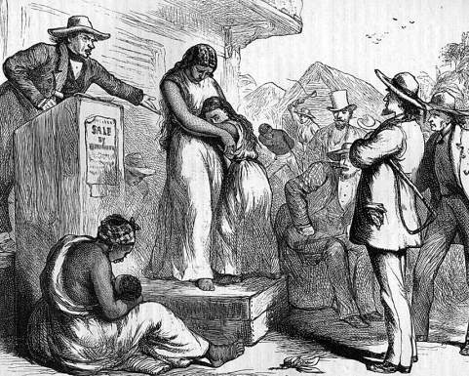
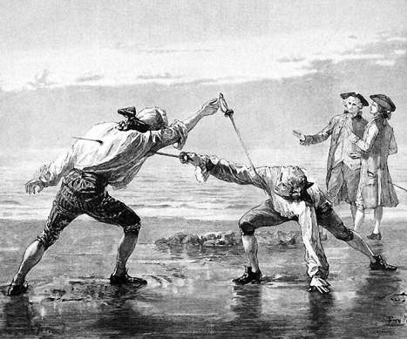
СОЦИАЛЬНЫЕ ИНСТИТУТЫ
Если потребность становится незначительной или совсем исчезает, то существование института оказывается бессмысленным, тормозящим общественную жизнь. Так, из жизни общества постепенно исчезали институты рабства, кровной мести, дуэли и т.д.

Slide 25
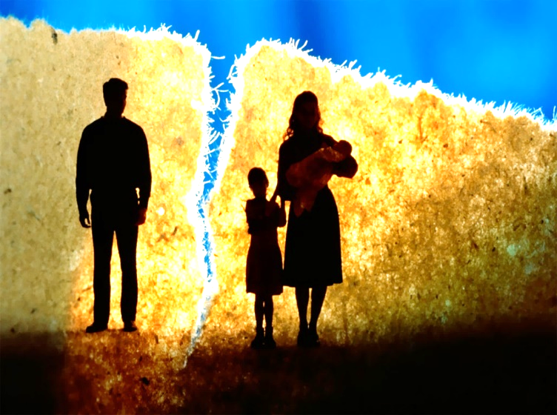
СОЦИАЛЬНЫЕ ИНСТИТУТЫ
Дисфункция института – падение его престижа и авторитета в обществе в результате неэффективного его функционирования, плохого удовлетворения социальных потребностей.
Дисфункция института семьи в
современной России
сокращение числа браков,
40% браков распадается,
20% семей являются неполными,
число умерших на 10% превышает
число родившихся,
Россия на 50-м месте в мире по средней продолжительности жизни (М - 63 года, Ж - 74 года),
высокая детская смертность (1.8% младенцев умирают)

Slide 26
ИЗМЕНЧИВОСТЬ И СТАБИЛЬНОСТЬ
Ученые относят общество к саморазвивающимся системам. С течением времени меняются социальные институты, образ жизни людей, совершенствуются технологии, усложняются
формы общественного устройства, что свидетельствует о развитии общества, источники которого находятся в нем самом.
Интенсивность, глубина изменений оценивались различно.

Slide 27
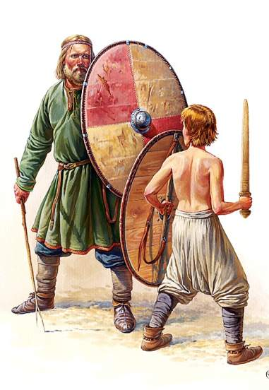
ИЗМЕНЧИВОСТЬ И СТАБИЛЬНОСТЬ
Идея эволюционного развития – постепенность изменений, преемственность в развитии различных сторон общества, значение традиций.
Семья обладала вначале и репродуктивными, экономическими, и образовательными функциями. В современных обществах институты трудовой деятельности и образования развиваются вне семьи.

Slide 28
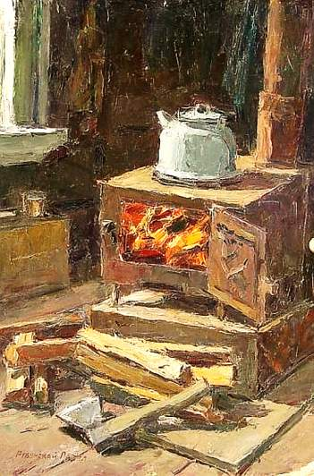
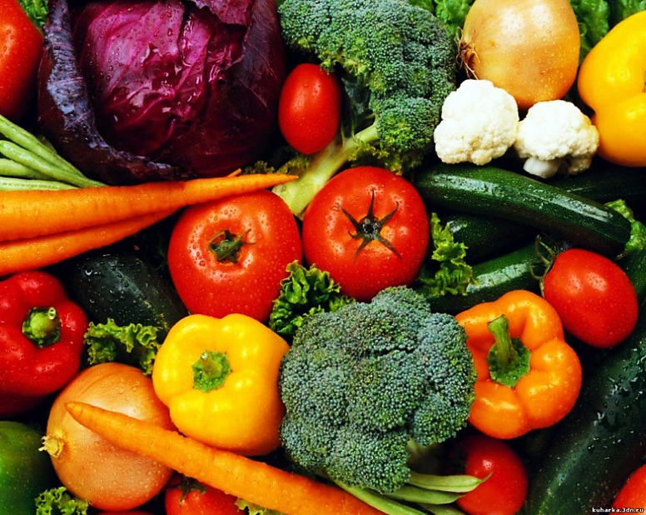
ИЗМЕНЧИВОСТЬ И СТАБИЛЬНОСТЬ
Вряд ли к обществу в полной мере применимо положение о необратимости изменений. История знает примеры регресса, упадка, возврата к более примитивным формам организации.
В 2015 г. россияне купили в 2 раза больше семян овощей, чем цветов

Slide 29
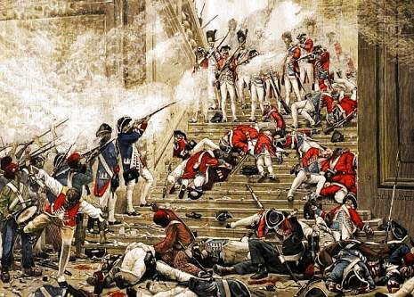
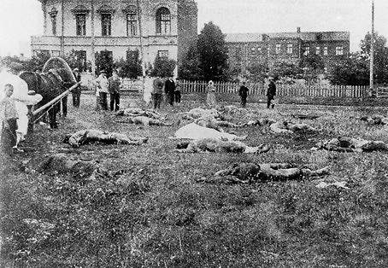
ИЗМЕНЧИВОСТЬ И СТАБИЛЬНОСТЬ
Марксисты отстаивали идею, что решающую роль в обновлении общества играют социальные революции. Маркс называл их «локомотивами истории». Истоки революции, по его мнению, лежат в непримиримом конфликте социальных сил, в ходе которой, передовой класс свергает реакционный.

Slide 30
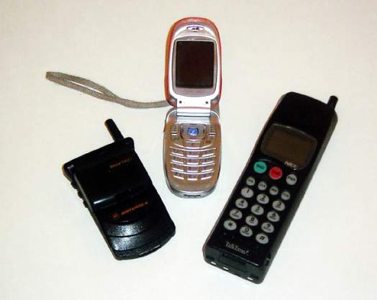
ИЗМЕНЧИВОСТЬ И СТАБИЛЬНОСТЬ
Одной из очевидных закономерностей общественных изменений является возрастание их темпа в последние 2-3 века.
50 тыс. лет = 800 поколений (по 62 г.):
650 – жили в пещерах.
70 – пользуются письменностью.
6 – получили возможность пользоваться печатным словом.
4 – научились довольно точно измерять время.
1973 г.

